Slide 1


ỦY BAN NHÂN DÂN QUẬN LONG BIÊN
TRƯỜNG MẦM NON BỒ ĐỀ
GIÁO DỤC PHÁT TRIỂN NHẬN THỨC
Khám phá: Bé làm hoa quả dầm
Lứa tuổi: Mẫu Giáo Nhỡ (4-5 tuổi)
Giáo viên: Nguyễn Thu Huyền

Slide 2
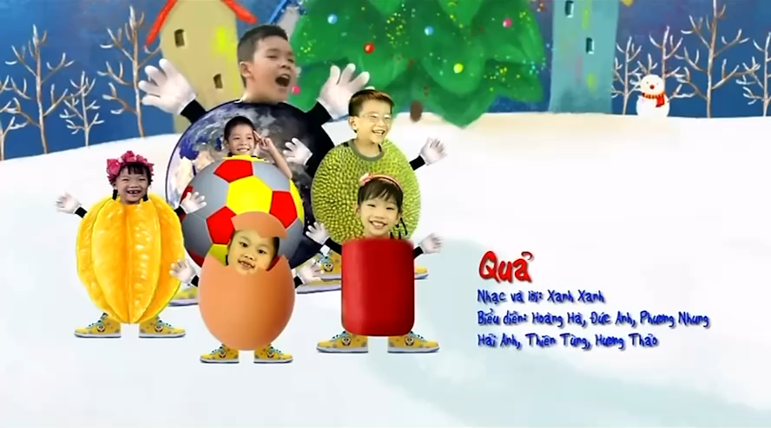
1. Ổn Định: Cô và trẻ hát bài về “ Quả”

Slide 3
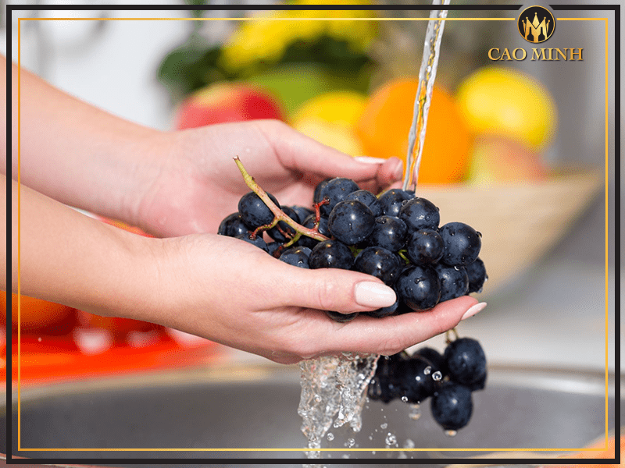
Bước 1: Rửa hoa quả dưới vòi nước sạch

Slide 4
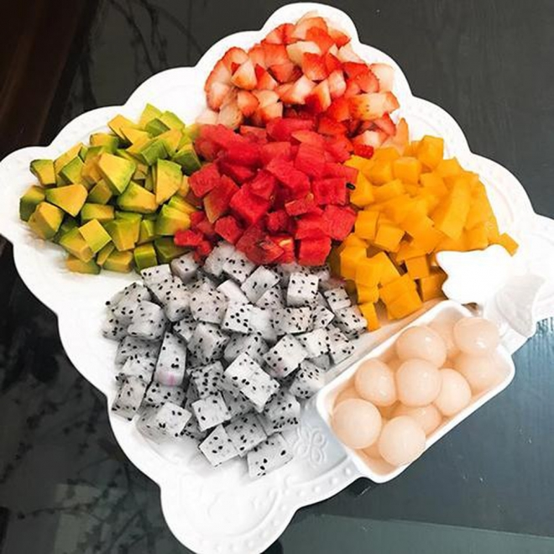
Bước 2: cắt các loại quả thành miếng nhỏ

Slide 5
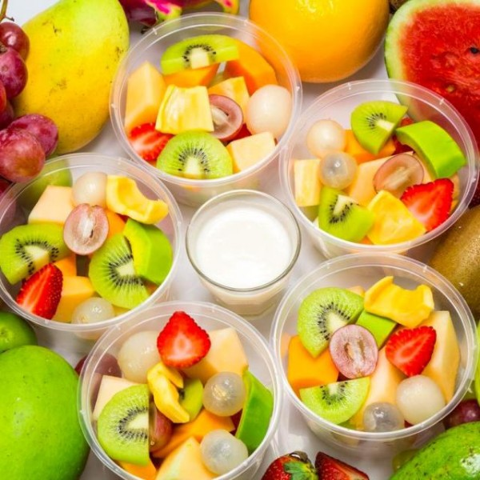
Bước 3: Dùng thìa lấy một lượng vừa đủ các loại quả cho vào cốc

Slide 6
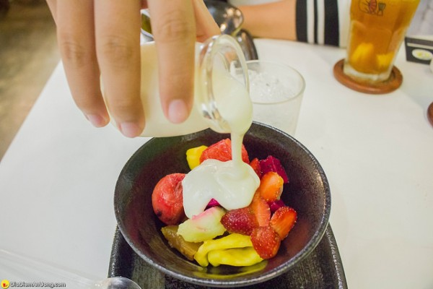
Bước 4: Dùng thìa lấy sữa chua và ít sữa cho vào cốc hoa quả.

Slide 7
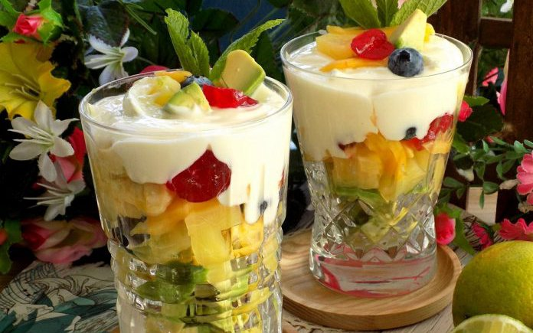
Bước 5: Trộn đều hoa quả trong cốc và thưởng thức

Slide 8

TRẺ THỰC HIỆN

